Slide 1

Red de transmisión de multisalto y análisis de redes con restricciones de energía
Presenta: Juan Carlos Zarate Trejo
Profesor: Dr. Félix ramos
Sistemas distribuidos – Cinvestav unidad guadalajara

Slide 2

Tabla de contenido
Consumo de energía con técnicas de adaptación
Adaptación continua de potencia de tasa discreta de salto único
Modulación adaptativa de la capa MAC y suspensión adaptativa
Comparativas entre esquemas

Slide 3
Consumo de energía con Técnicas de adaptación
Desde un punto de vista abstracto, en cada nodo de nuestra red podemos observar cuatro formas de operación básicas:
Modo de transmisión
Modo activo
Modo de reposo/espera
Modo de suspensión/hibernación

Slide 4

Adaptación continua de potencia de tasa discreta de salto único
el nodo transmite directamente al destino, sin otros nodos intermedios, lo que permite que su consumo energético sea descrito a partir del tiempo de vida del nodo.
Este tiempo de vida se define como el periodo de tiempo en el cual el nodo tiene energía suficiente para transmitir información.

Slide 5

Redes de retransmisión de salto múltiple
Cuando los paquetes atraviesan las redes de retransmisión múltiple consideran el caso básico de un solo nodo aplicado a redes con múltiples nodos.
En este caso, se considera que un solo canal afecta a los enlaces con los cuales está correlacionado.

Slide 6
Modulación adaptativa de la capa MAC y suspensión adaptativa
Cuando los paquetes atraviesan la capa MAC, podemos segmentar las fases en "Tiempo de transmisión" y "Periodo de contención".
El periodo de transmisión es el tiempo que se tarda el nodo en realizar el envío, mientras que el periodo de contención es un momento posterior, y funciona como preparación para realizar la siguiente transmisión.

Slide 7
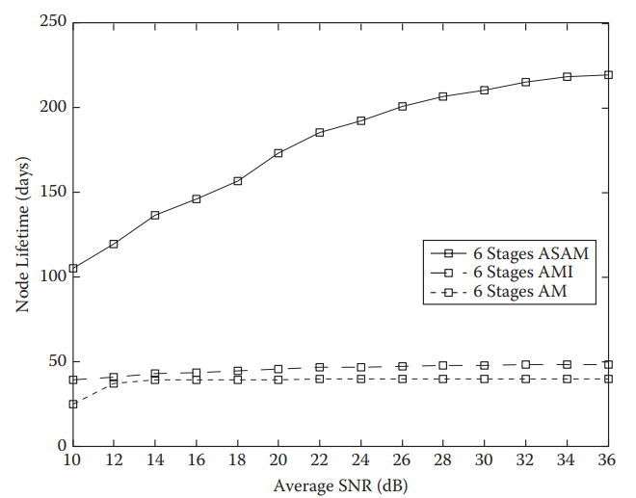
¿Cómo se comparan entre sí los esquemas?
Recordemos que la modulación adaptativa le permitía a los nodos ajustar los parámetros de transmisión en función de las condiciones del canal.
En este caso, además de usar la modulación adaptativa, utilizamos la suspensión adaptativa, es decir, encontramos un balance entre la calidad de la transmisión y el tiempo de vida del nodo.

Slide 8
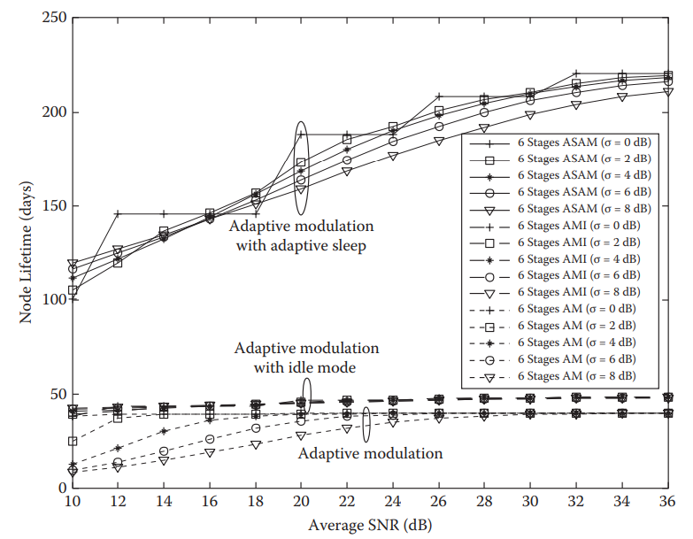
¿Cómo se comparan entre sí los esquemas?
El análisis expuesto, en resumen, describe cómo se comportan los nodos al aplicar las políticas de regulación energética respecto a la distorsión que se produce en las señales transmitidas (más SNR, menos distorsión) y la correlación que existe con la autonomía (tiempo de vida del nodo).

Slide 9

Políticas de adaptación de control de potencia
Consiste en el conjunto de reglas y procedimientos que otorgan una mejor administración de energía.
En particular, los esquemas como AMI (Modulación adaptativa en espera) y ASAM (Modulación adaptativa y suspensión adaptativa) ya incorporan políticas de control de energía en función de la actividad de procesamiento.
Al incorporar Adaptación de Control de Potencia, la autonomía mejora.

Slide 10
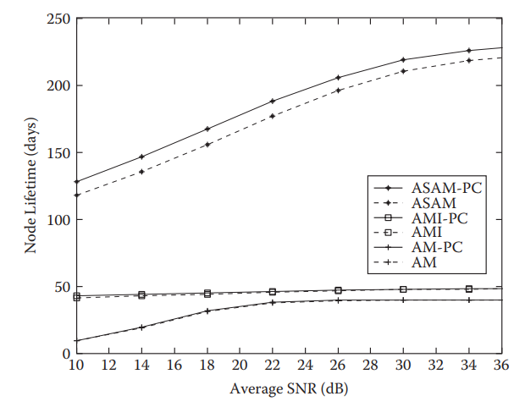
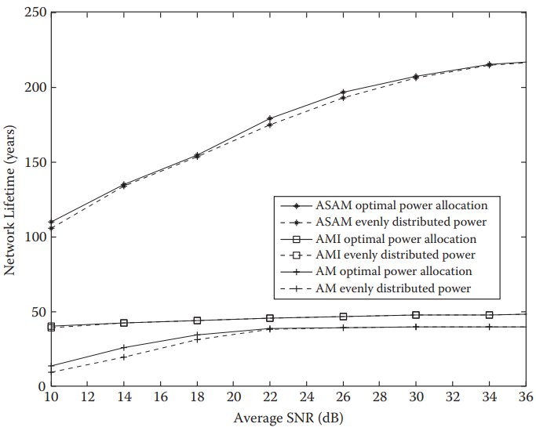
Esquemas asami, ami y am: control de potencia y asignación óptima de potencia

Slide 11




Gracias
Des questions?

